Slide 1
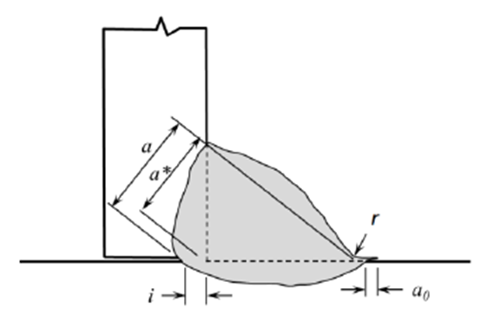
HIPFAT Högpresterande svetsförband i utmattnings-belastade fordon, defektundvikande svetsning
Diarienummer 2017-03062
Koordinator Swerea KIMAB
Projektledare Christof Schneider & Joakim Hedegård
Budget 5,6 Mkr varav 2,8 Mkr från VINNOVA
Projektets löptid 2017 - 2020
Status Pågående
Utlysning FFI-Hållbar produktion
Syfte och mål
Små svetsdefekter i svetsens tå (cold – laps = micro bindfel) kan reducera utmattningslivet med 50%. Dessa defekter bildas när smältbadet vid svetsningen inte riktigt förmår att binda till grundmaterialet men under vilka villkor dessa defekter bildas är inte tillräckligt utrett. Ett tiotal faktorer kan inverka. Bredvid svetsdefekter har svetsens geometri en central inverkan på utmattningslivet. Projektets mål är: Att identifiera vilka faktorer som styr defektbildningen och påverkar svetsens geometri. Att hitta defekter med icke förstörande och förstörande provningsmetoder.
Förväntade effekter och resultat
Kunskap om hur Micro-bindfel bildas och vilka faktorer som påverkar defektbildning, resulterar i produkter med förbättrade utmattnings-egenskaper. Resultaten används och är spridda genom seminarier, workshops, utbildningar. Projektet bidrar till Robust och effektiv produktion, Resurseffektivitet, ökad konkurrenskraft och tvärindustriell och vetenskaplig samverkan. En icke förstörande provningsmetod är identifierad som ger möjlighet att hitta microdefekter som cold-laps.
Planerat upplägg och genomförande
Projektet pågår från 2017-10 till 2020-01-31 och är indelat i 6 arbetspaket (AP), med beskrivning och ansvar enligt följande: AP1: Industrial requirements and selection of cases and demonstrators (Swerea KIMAB); AP2: Round robin: Industrial input (VoestAlpine Böhler Welding Group Nordic AB) ; AP3: Defect formation & mechanism studies (Swerea KIMAB); AP4: Detection of geometrical defects (NDT + destructive) (KTH – Lightweight Structures); AP5: Verification of mechanisms and quality, Demonstrator development (Swerea KIMAB); AP6: Project management & Dissemination (Swerea KIMAB + Swedish Welding Commission) Deltagande i nätverksträffar och konferenser, samverkan med andra projekt. Resultaten ska även tillgängliggöras via seminarier och utbildning.

